Slide 1
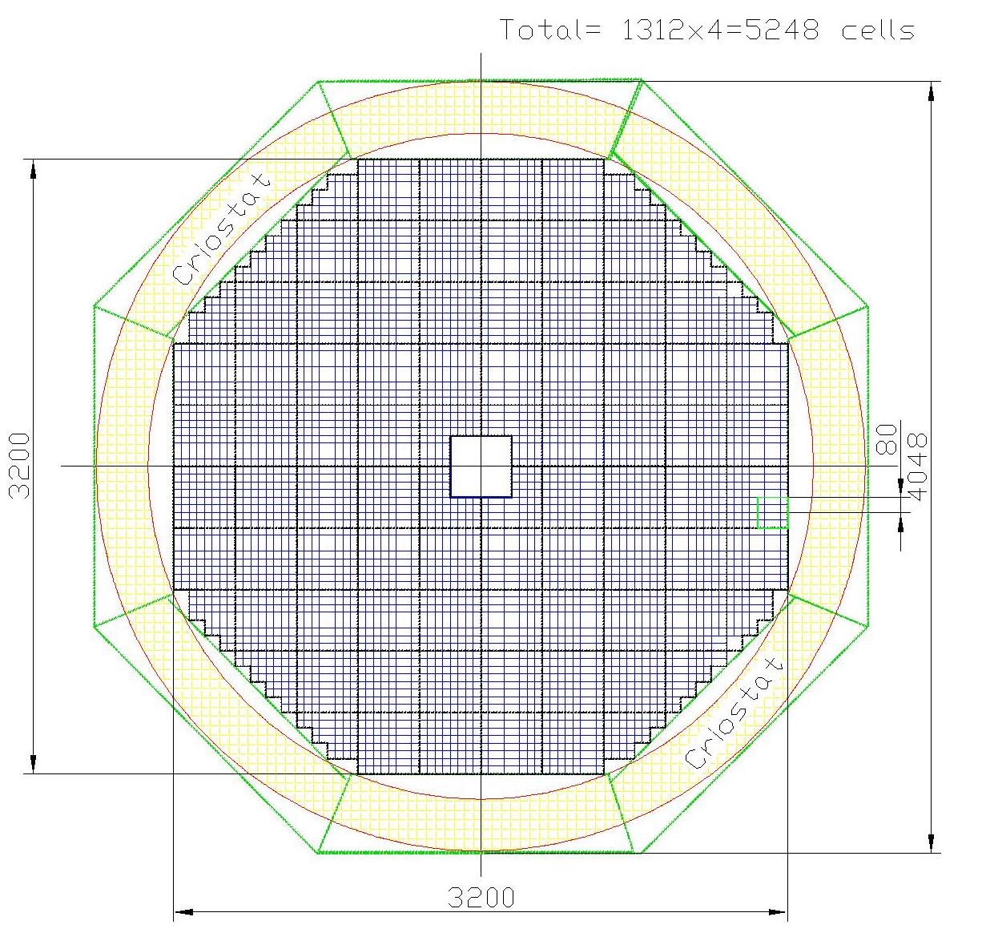
Статус ECAL SPD , Сентябрь 2025
Торцевая часть детектора (ТД) может быть составлена из 5248 ячеек размером 40х40 мм².
Габариты ТД – внутри криостата
По центру - отверстие 32х32 см2, что соответствует 64-м ячейкам.
В целом ТД состоит из 1312 модулей в виде сборок 2х2 из 4-х ячеек.
Вся сборка помещается в раму – силовой каркас.
В каркасе выделяются кластеры из 64 ячеек, составлены в виде сборок 4х4 из 16 модулей.

Slide 2
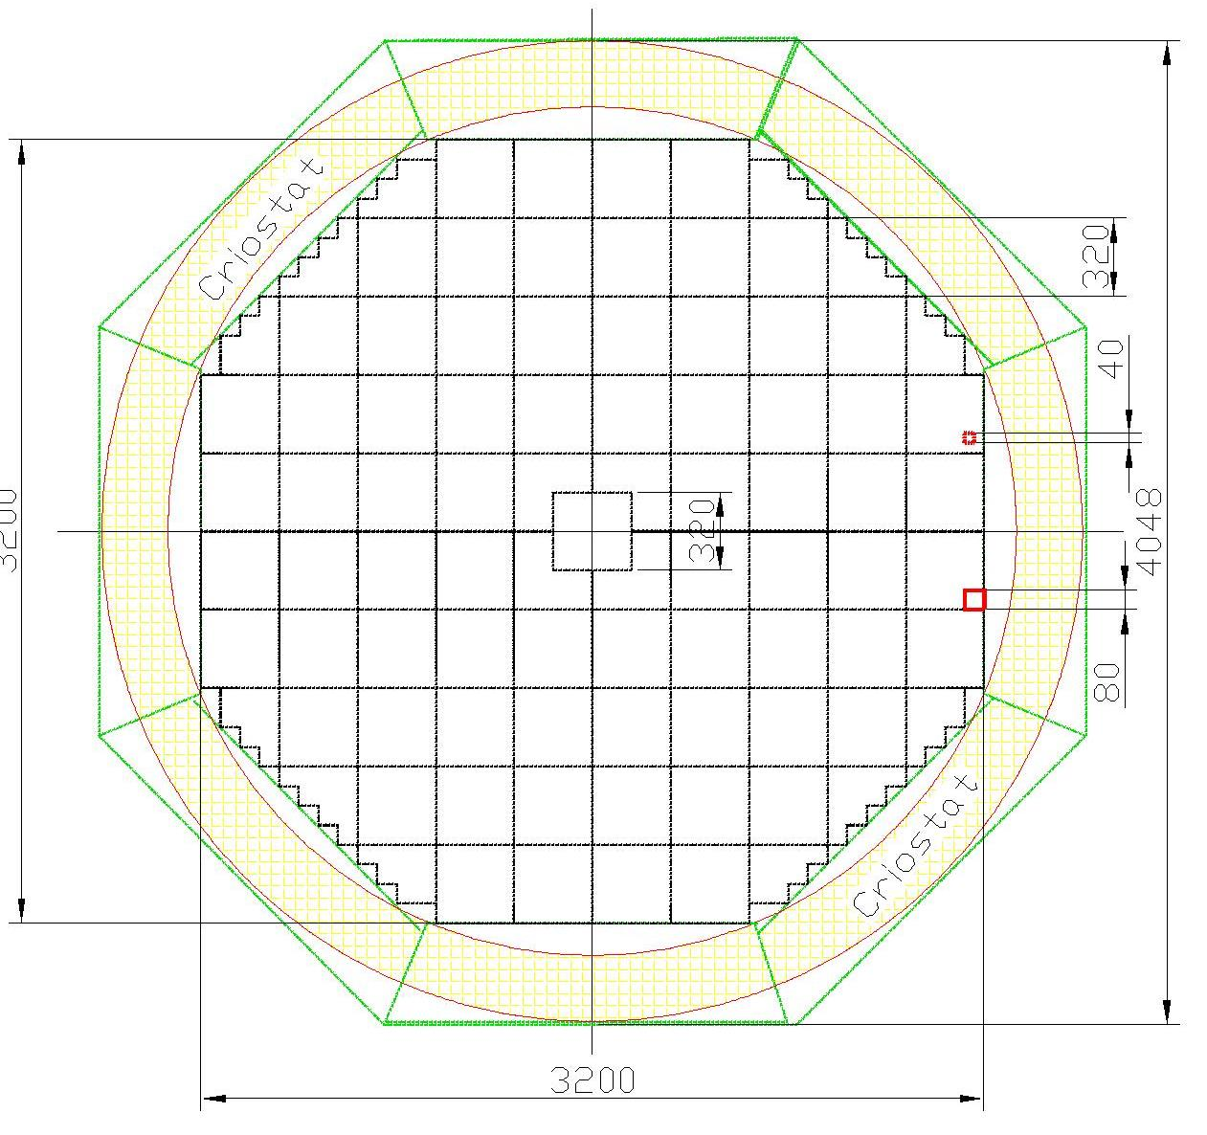
Схематическое представление рамы для силового каркаса торцевой части электромагнитного калориметра SPD.
Торцевая часть детектора (ТД) может поддерживается силовым каркасом.
Каркас разделен на секции, в который вставляются модули калориметра (2х2).
Количество полных секций : 56.
В углах секции не полные и пока не включены в расчет.
Итого :
  3584 ячейки 40х40 мм²
  896 модулей 2х2
  8960 кг – вес содержимого

Slide 3
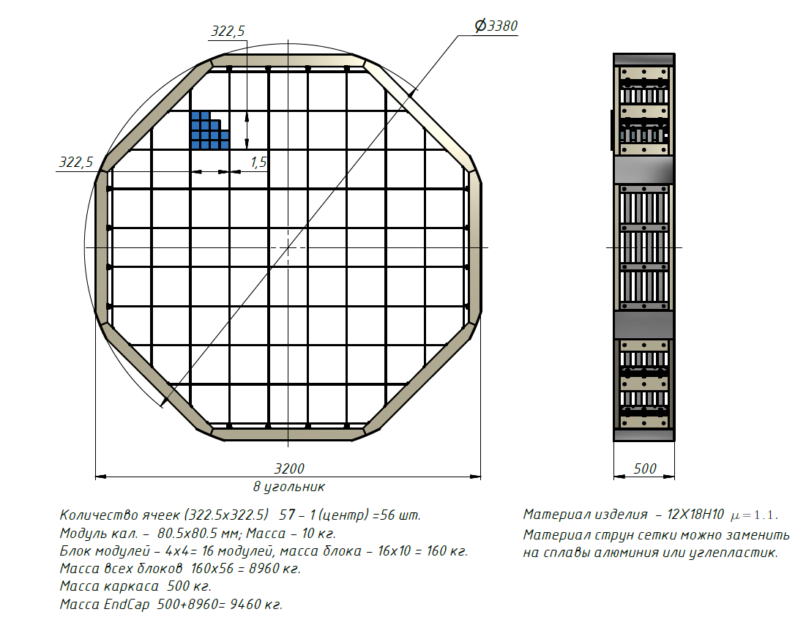
Чертеж силового каркаса торцевой части электромагнитного калориметра SPD – Версия-1 Секционная, Швецов Валерий.
Торцевая часть детектора
Каркас разделен на секции, в который вставляются модули калориметра (2х2).
Количество полных секций : 57 -1 (центр)=56.
В углах секции не полные и пока не включены в расчет.
Итого :
  3584 ячейки 40х40 мм²
  896 модулей 2х2
  8960 кг – вес содержимого
Каркас вписан в цилиндр 3380 мм в диаметре – силовой каркас ECAL – баррельной части
Наполнение каркаса возможно в стороне от установки.
Наполненный каркас вставляется в установку.

Slide 4
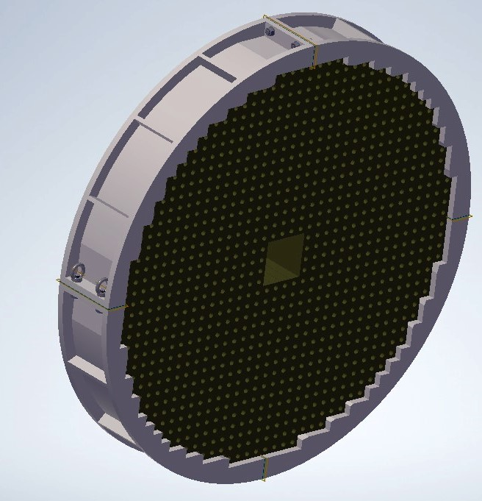
Чертеж силового каркаса торцевой части электромагнитного калориметра SPD – Версия-2 Сплошная , Швецов Валерий.
Торцевая часть детектора
Каркас разделен на секции, в который вставляются модули калориметра (2х2).
Количество полных секций : 57 -1 (центр)=56.
В углах секции не полные и пока не включены в расчет.
Итого :
  3584 ячейки 40х40 мм²
  896 модулей 2х2
  8960 кг – вес содержимого
Каркас вписан в цилиндр 3380 мм в диаметре – силовой каркас ECAL – баррельной части
Наполнение каркаса возможно в стороне от установки.
Наполненный каркас вставляется в установку.

Slide 5
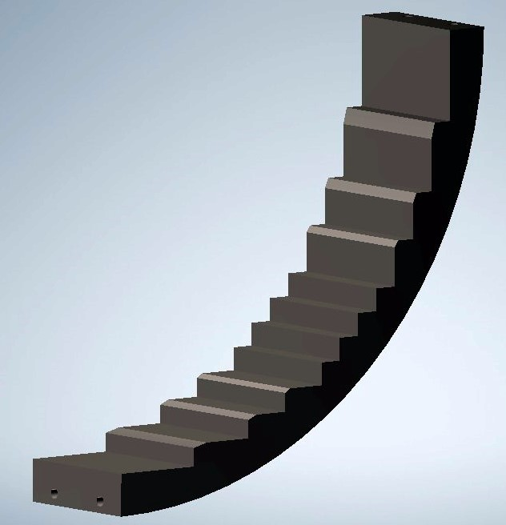
Чертеж силового каркаса торцевой части электромагнитного калориметра SPD – Версия-2 Секционная, Швецов Валерий.
Торцевая часть детектора
Каркас разделен на секции, в который вставляются модули калориметра (2х2).
Количество полных секций : 57 -1 (центр)=56.
В углах секции не полные и пока не включены в расчет.
Итого :
  3584 ячейки 40х40 мм²
  896 модулей 2х2
  8960 кг – вес содержимого
Каркас вписан в цилиндр 3380 мм в диаметре – силовой каркас ECAL – баррельной части
Наполнение каркаса возможно в стороне от установки.
Наполненный каркас вставляется в установку.

Slide 6
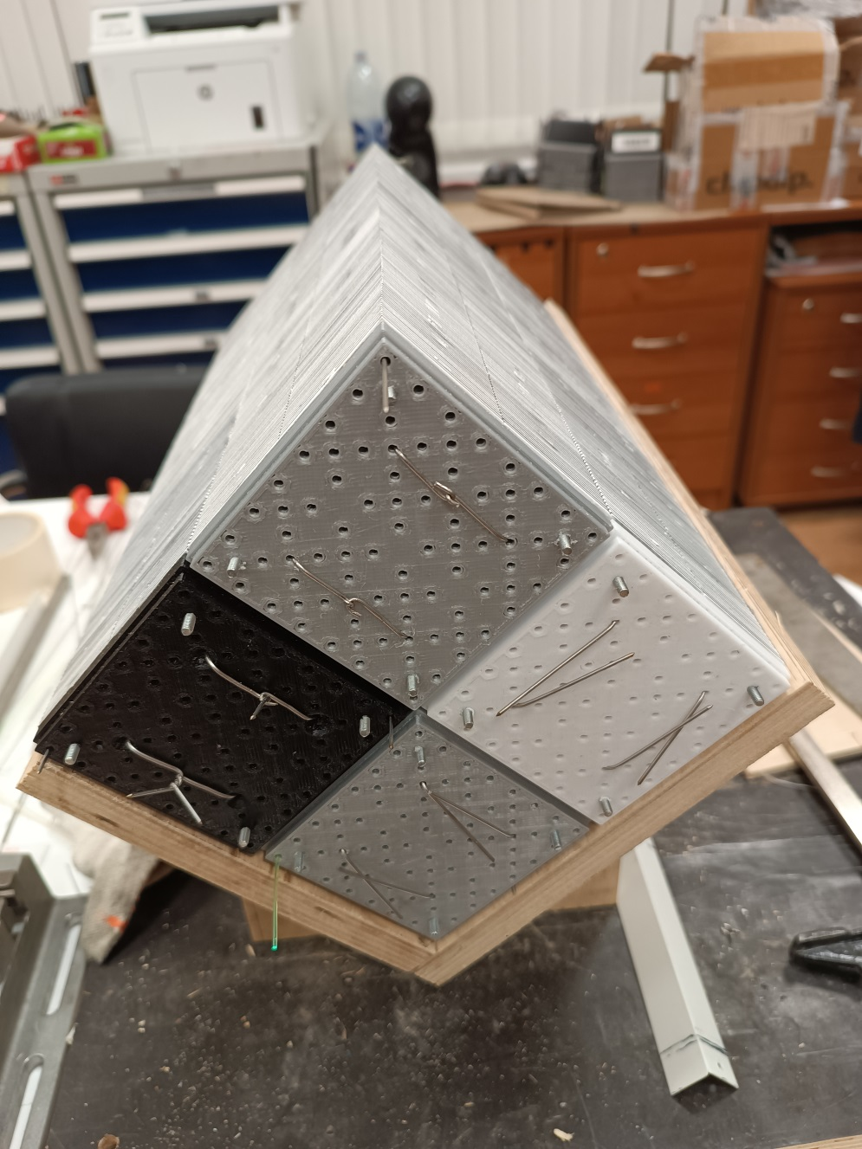
Сборка модулей торцевой части электромагнитного калориметра SPD перед установкой волокон
Сборка модуля в шаблон
Скорость сборки – 1 модуль в час
Выравнивание и стяжка модулей

Slide 7
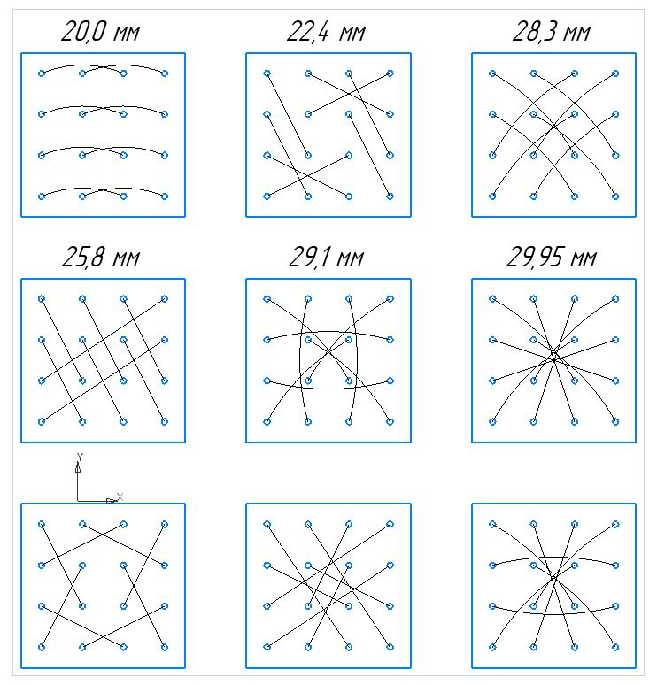
Сборка модулей торцевой части электромагнитного калориметра SPD перед установкой волокон
Сборка модуля в шаблон
Скорость сборки – 1 модуль в час
Выравнивание и стяжка модулей

Slide 8
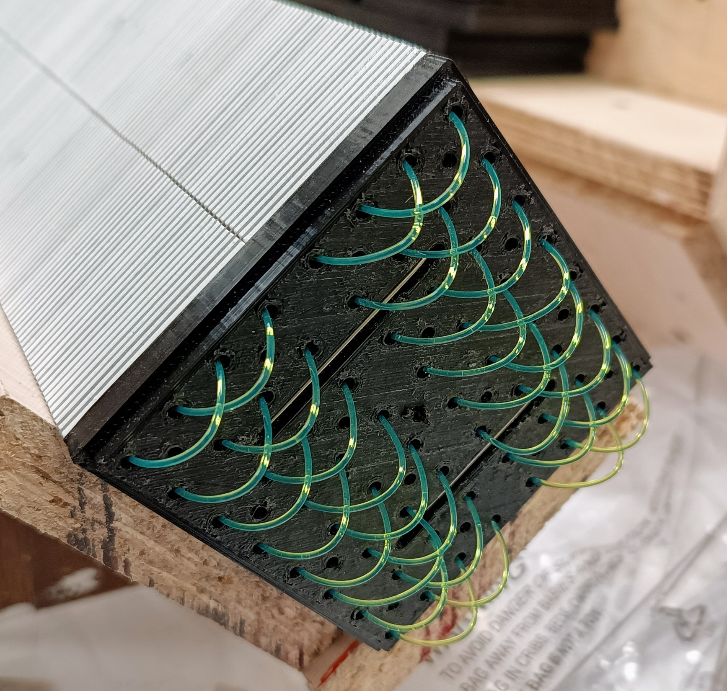
Сборка модулей торцевой части электромагнитного калориметра SPD перед установкой волокон
Сборка модуля в шаблон
Скорость сборки – 1 модуль в час
Выравнивание и стяжка модулей

Slide 9
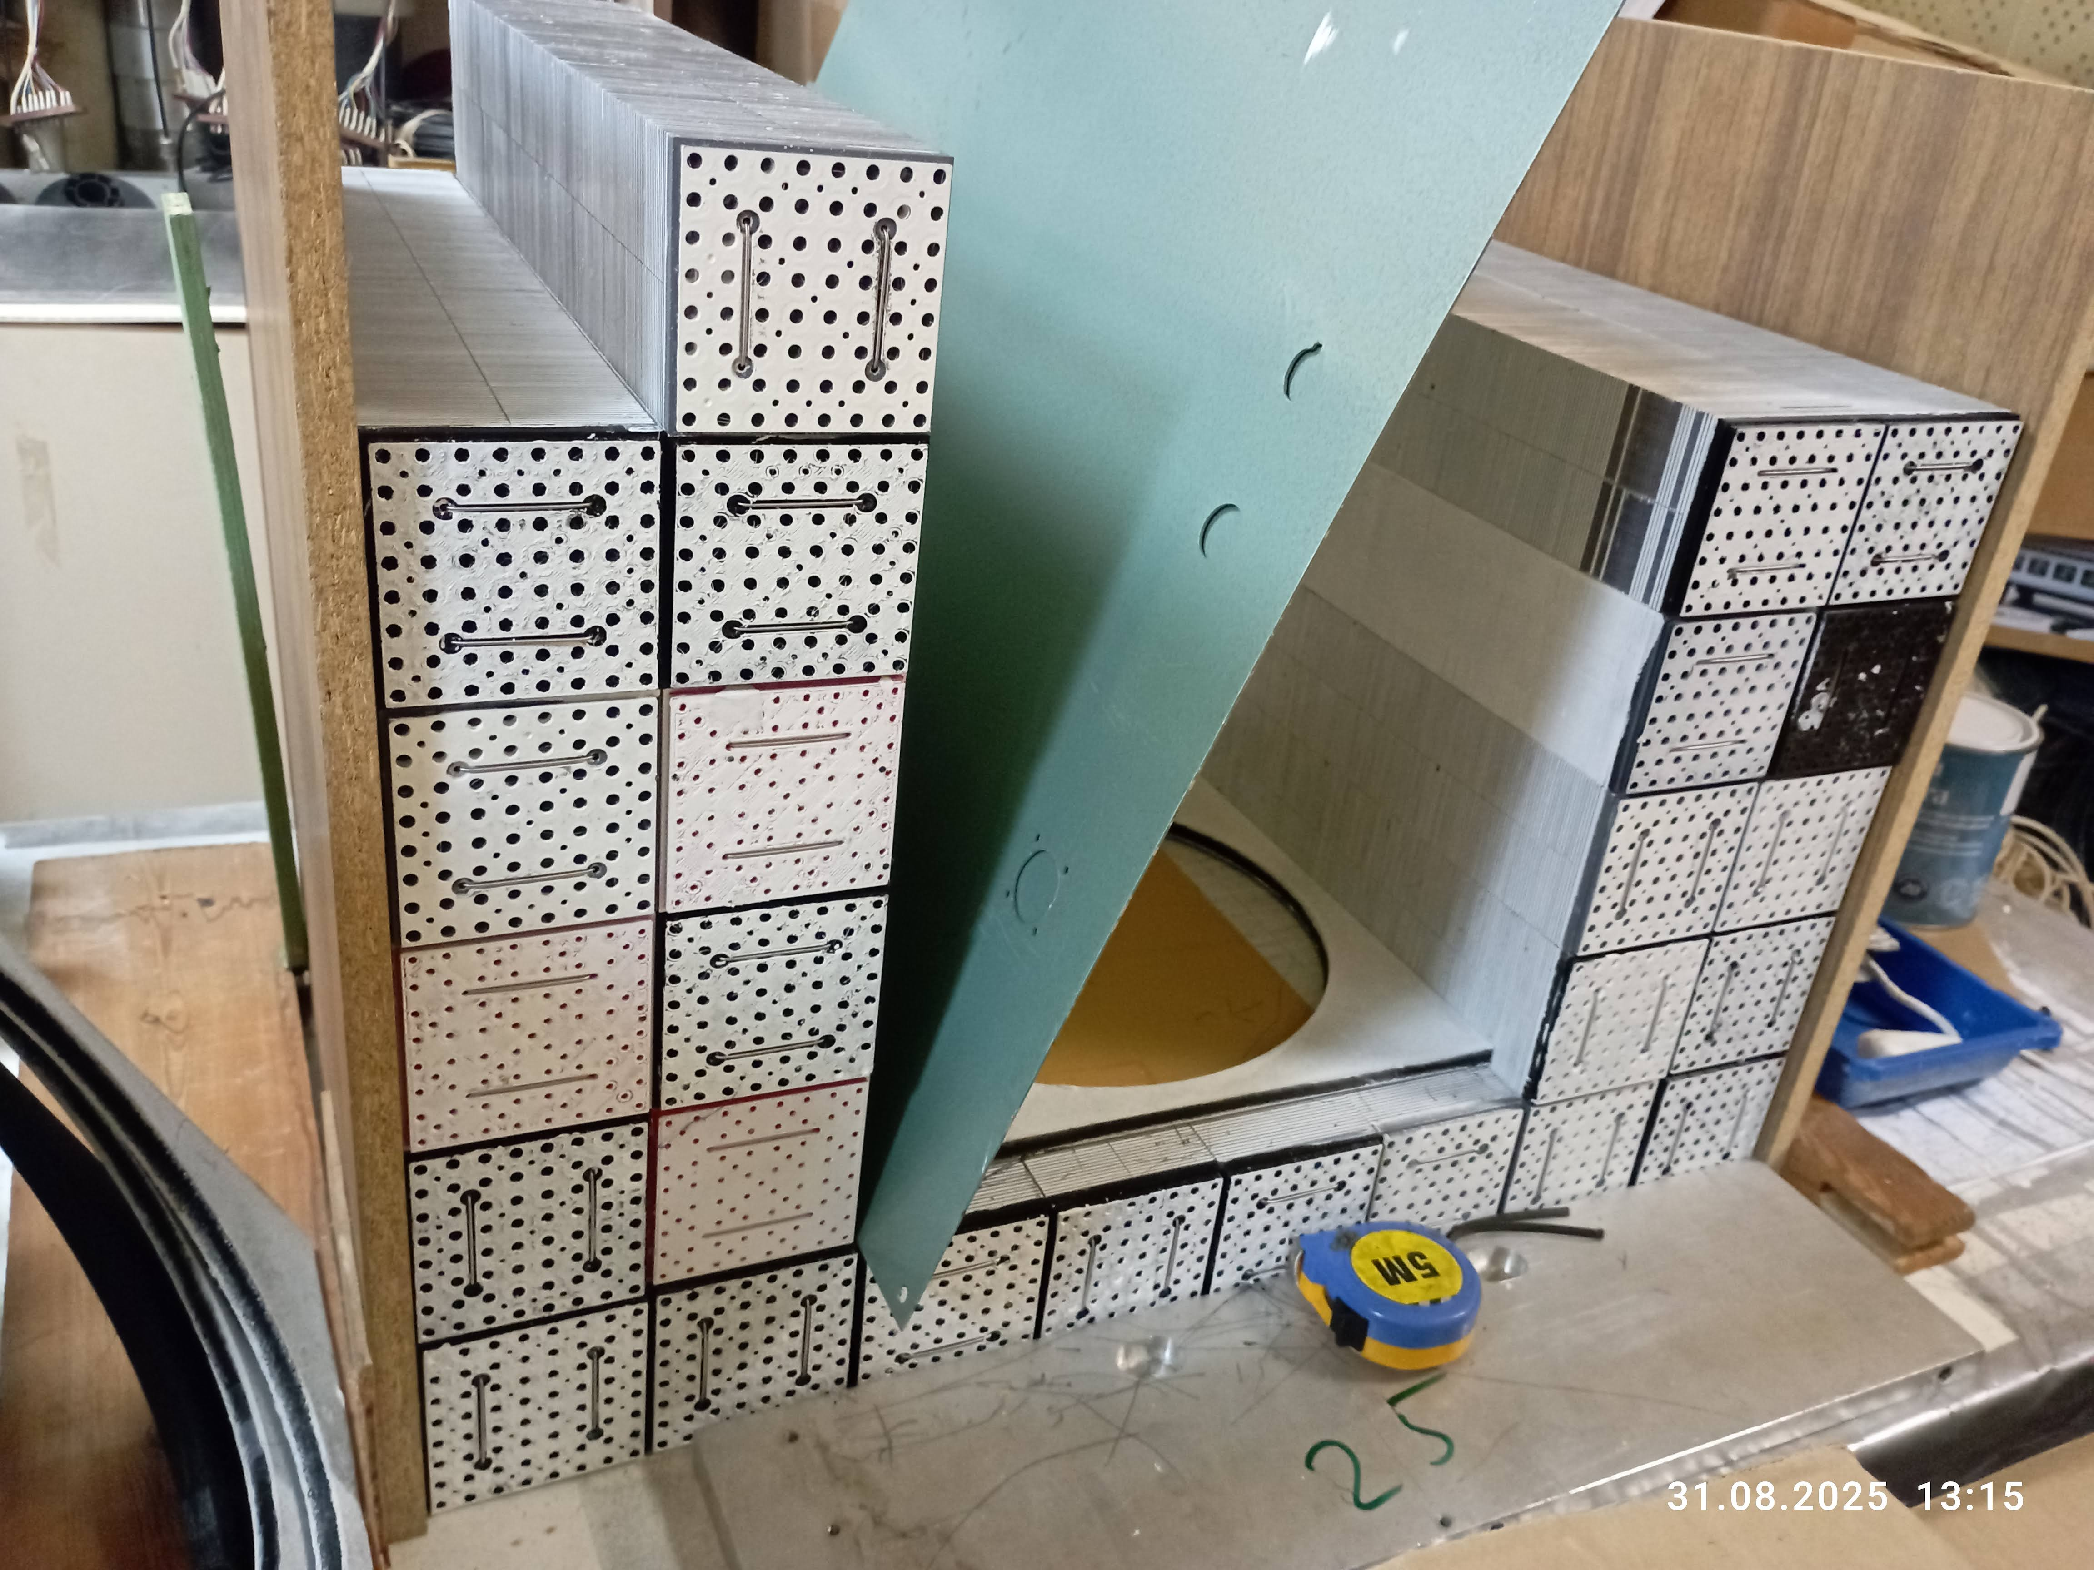
Чертеж силового каркаса торцевой части электромагнитного калориметра SPD – Версия-2 Секционная, Швецов Валерий.
Вариант Окна – с 4-мя угловыми
Надо оценить целесообразность
Денисенко – о бращаться
Предложение Гуськова

Slide 10
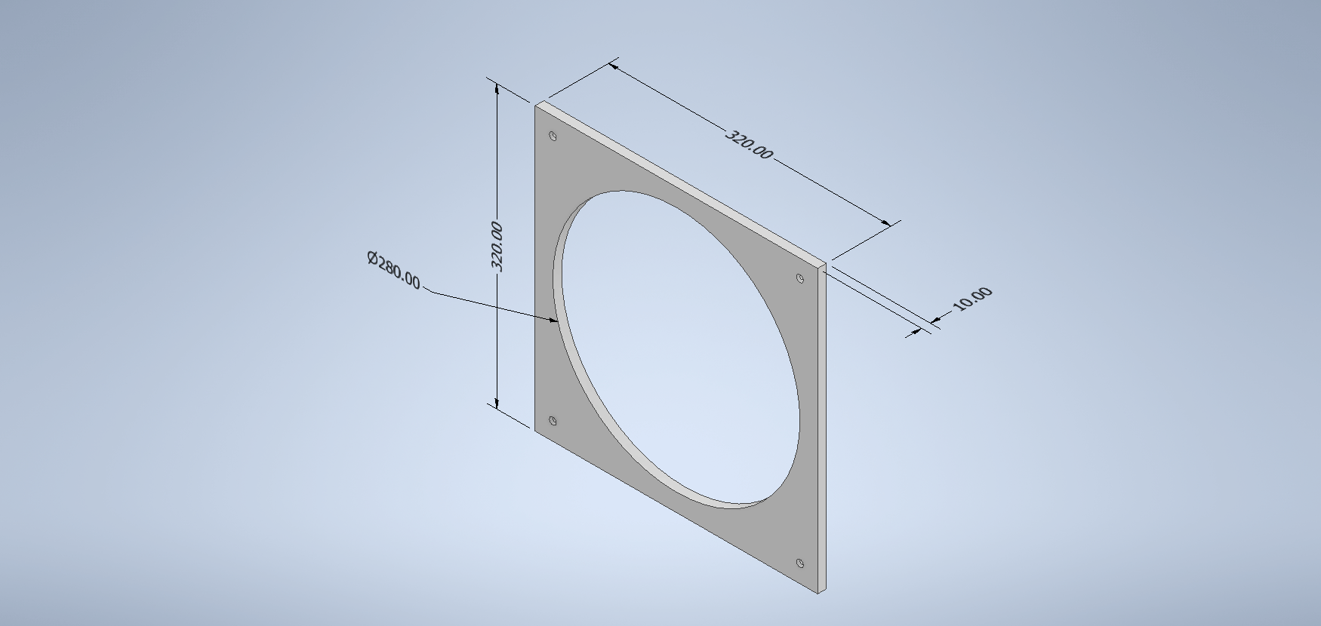
Чертеж силового каркаса торцевой части электромагнитного калориметра SPD – Версия-2 Секционная, Швецов Валерий.
Фрагмент окна (3-д модель)
Сделано
Будет Испытано
Валера прорисует

Slide 11
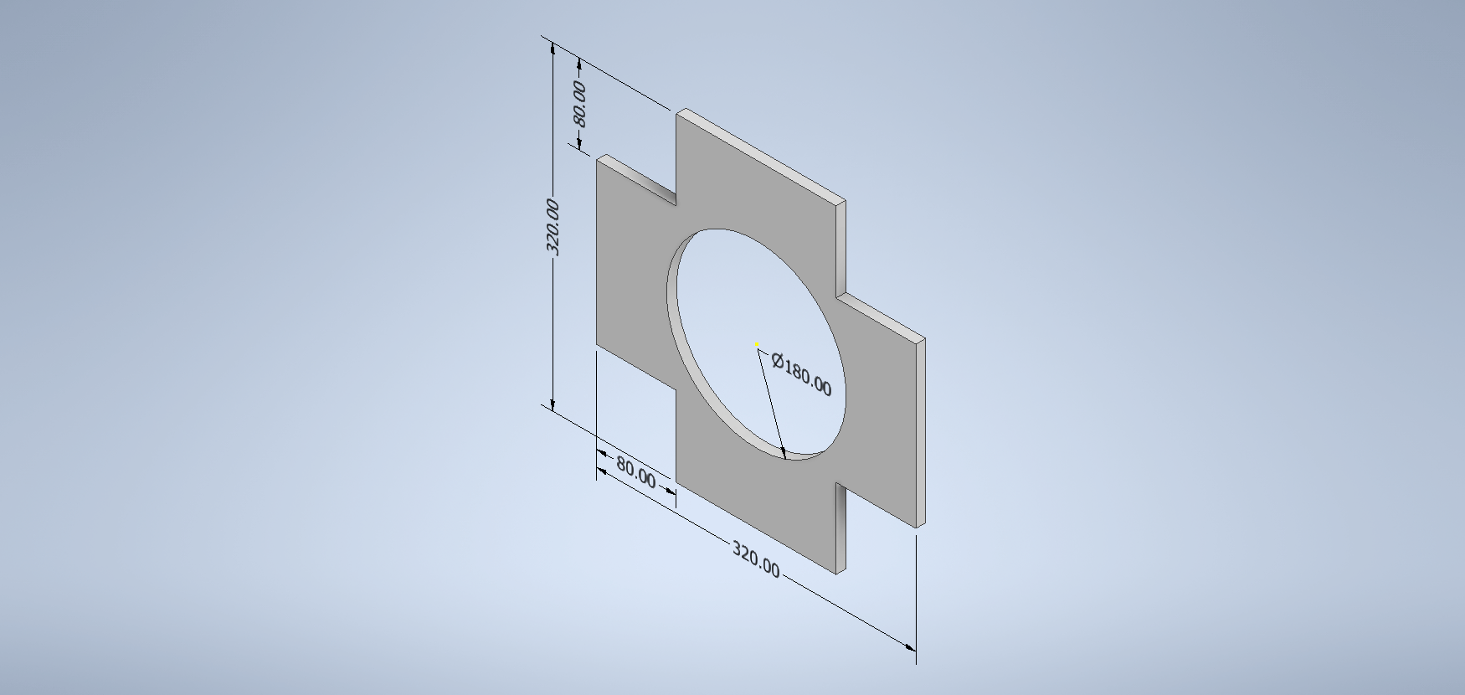
Чертеж силового каркаса торцевой части электромагнитного калориметра SPD – Версия-2 Секционная, Швецов Валерий.
Вариант Окна – с 4-мя угловыми
Надо оценить целесообразность
Денисенко – о бращаться
Предложение Гуськова

Slide 12
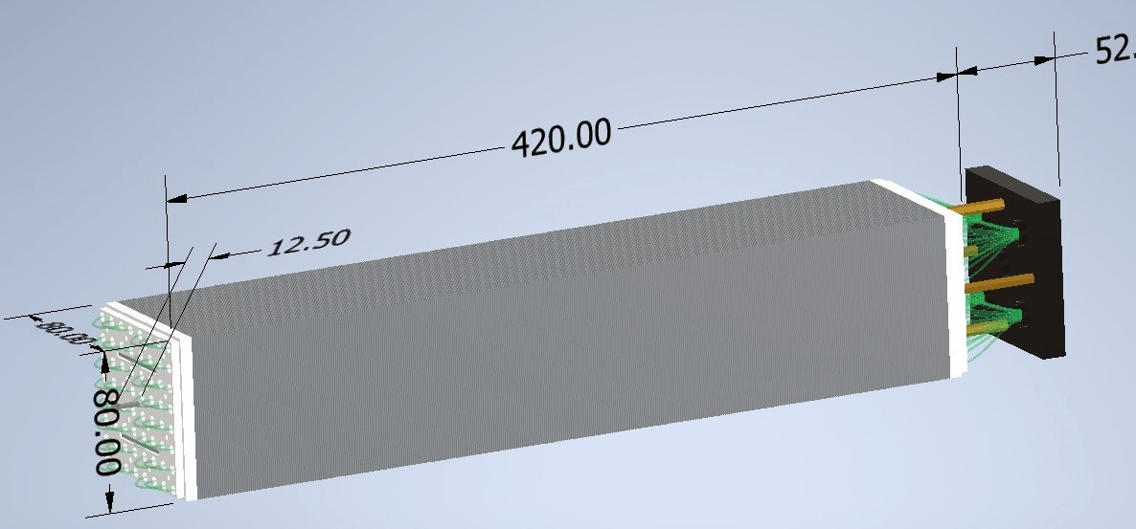
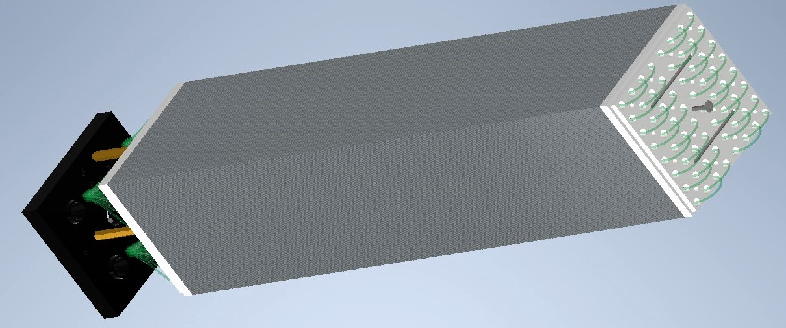
Сборка модулей торцевой части электромагнитного калориметра SPD
Модуль состоит из 4-х ячеек 40х40 мм², объединенных обей свинцовой пластиной 80х80х0.5 мм³
200 слоев с периодом 2.025 мм
405 мм высота активной части модуля
Толщина сцинтиллятора : 1.500 мм
Толщина свинца : 0.500^{-0.005} мм.
По идее существует воздушный зазор , равен 25 микрон с каждой сторон свинца.
Сцинтиллятор – окрашен по узкой гране белилам титановыми.
Свиней не окрашен.
свинец – светлый из-за сурьмы 0.5% ССу ГОСТ 9559-2021

Slide 13
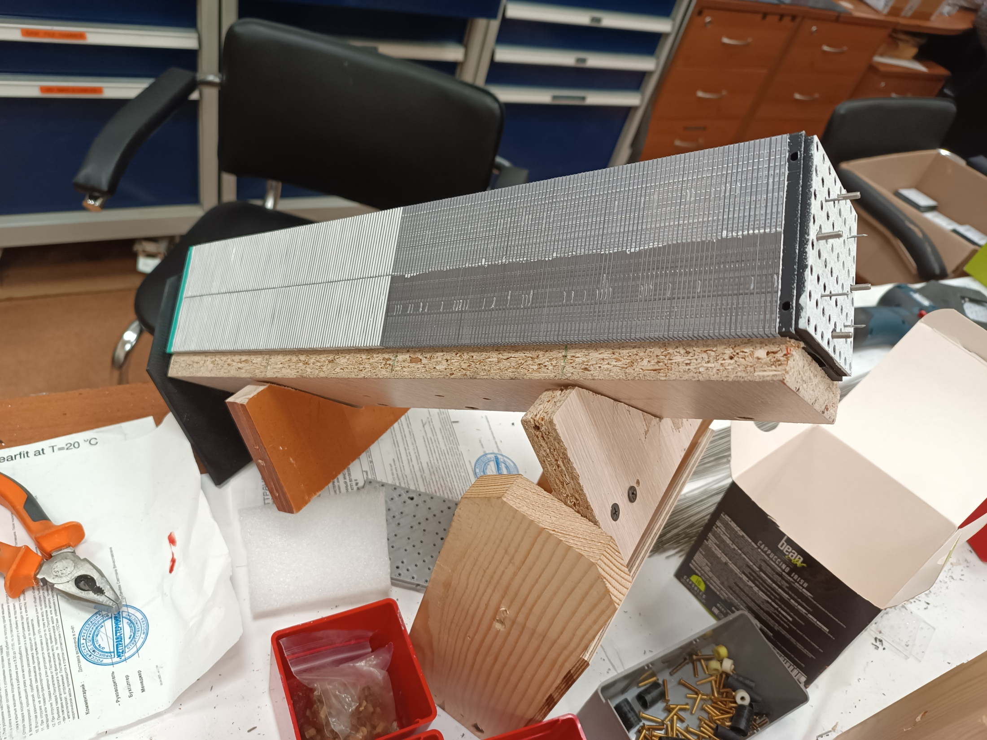
Модуль торцевой части электромагнитного калориметра SPD
Две группы сцинтиллятора
В начале – полная покраска
В конце – плотность окраса будет уменьшаться для компенсации возрастания сигнала в меру приближения к SiPm

Slide 14
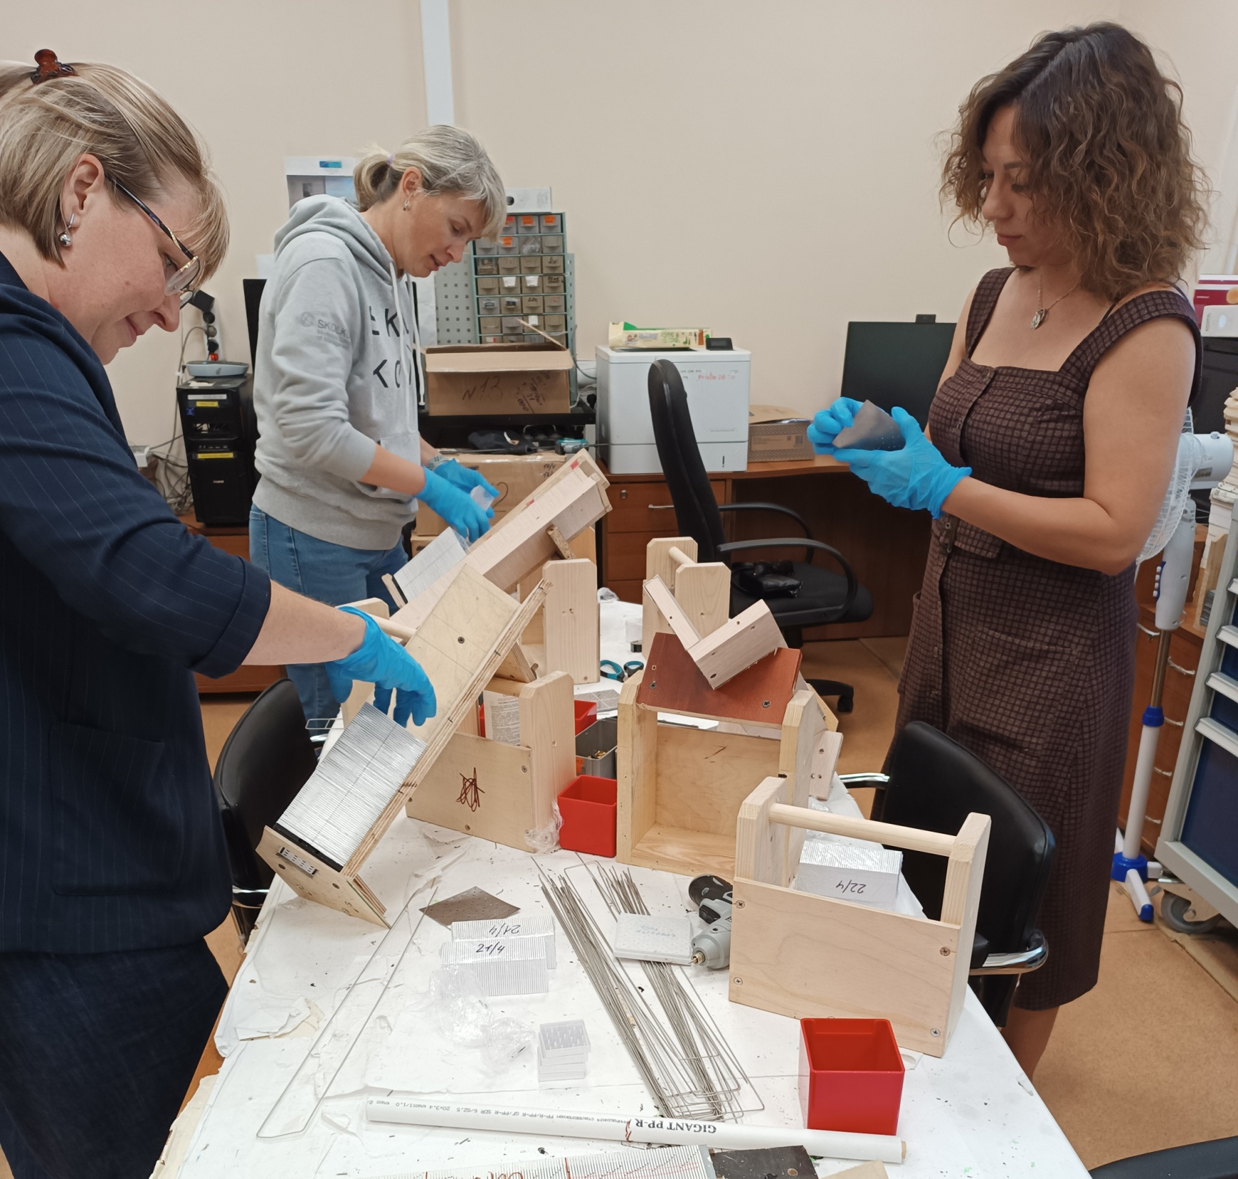
Сборка модулей торцевой части электромагнитного калориметра SPD в корпусе 205

Slide 15
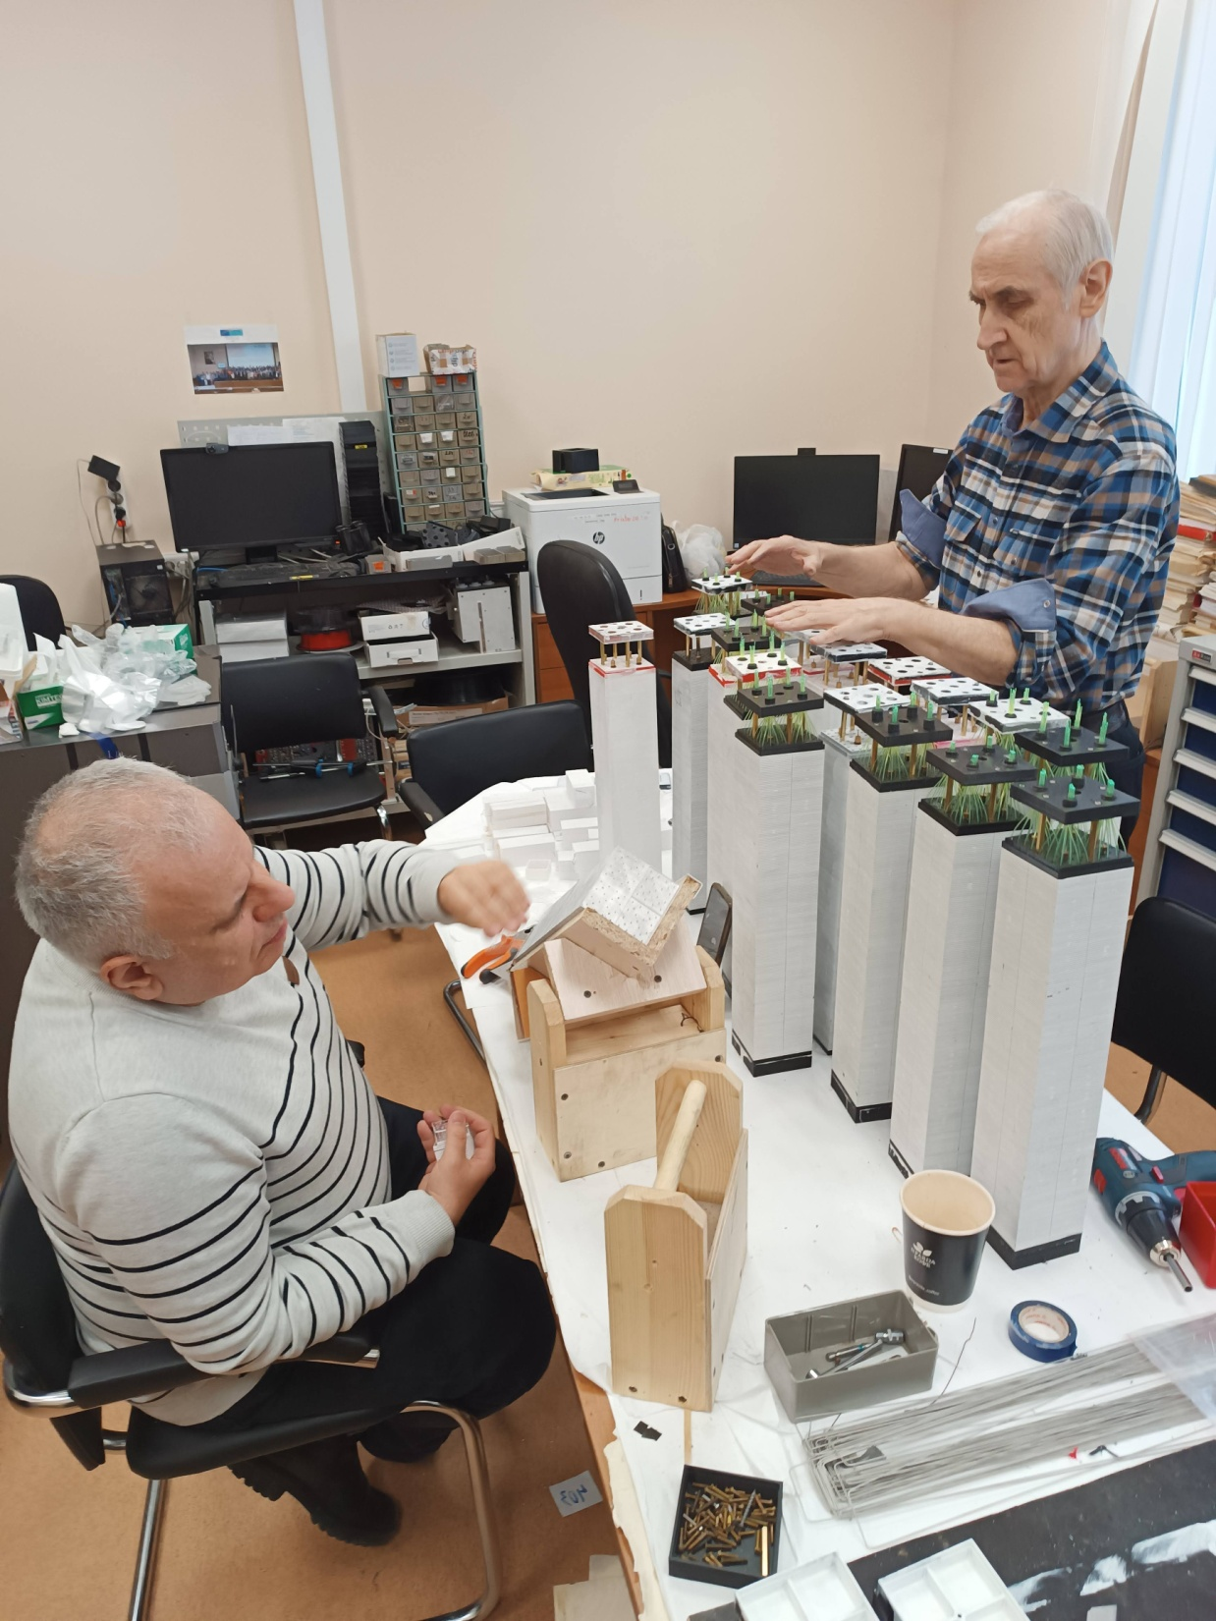
Сборка модулей торцевой части электромагнитного калориметра SPD в корпусе 205

Slide 16
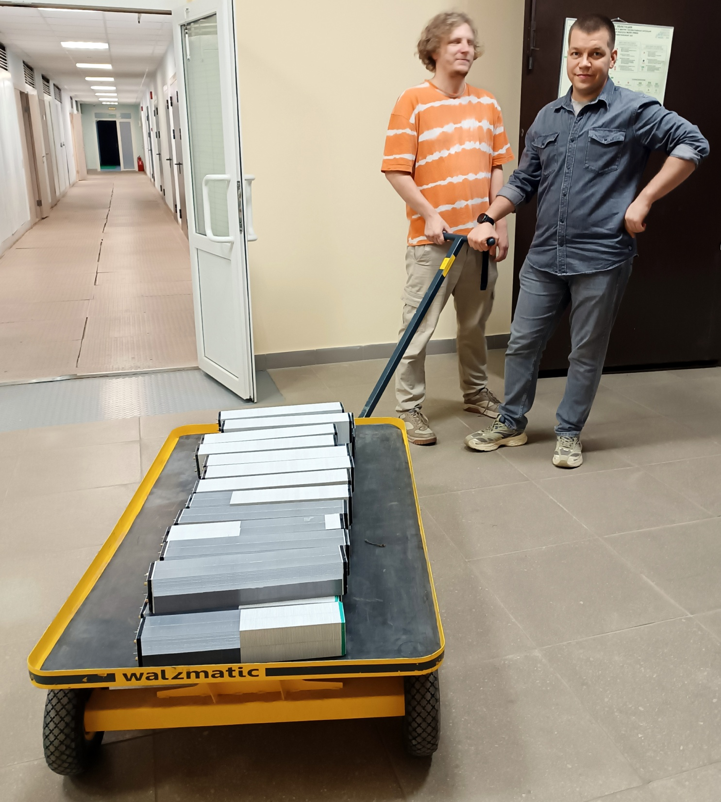
Перевозка модулей электромагнитного калориметра из корпуса 205 в зону SPD - корпус 17

Slide 17
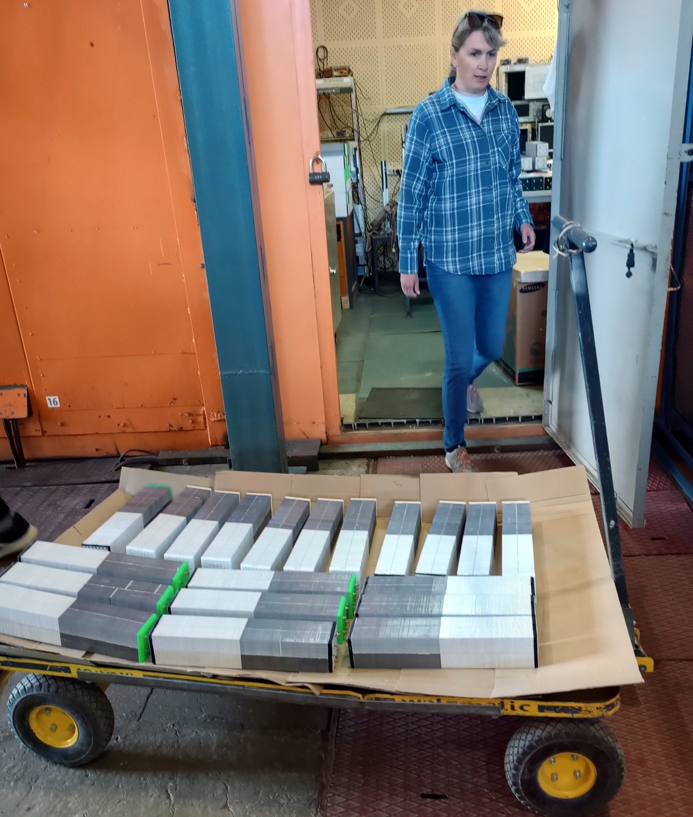
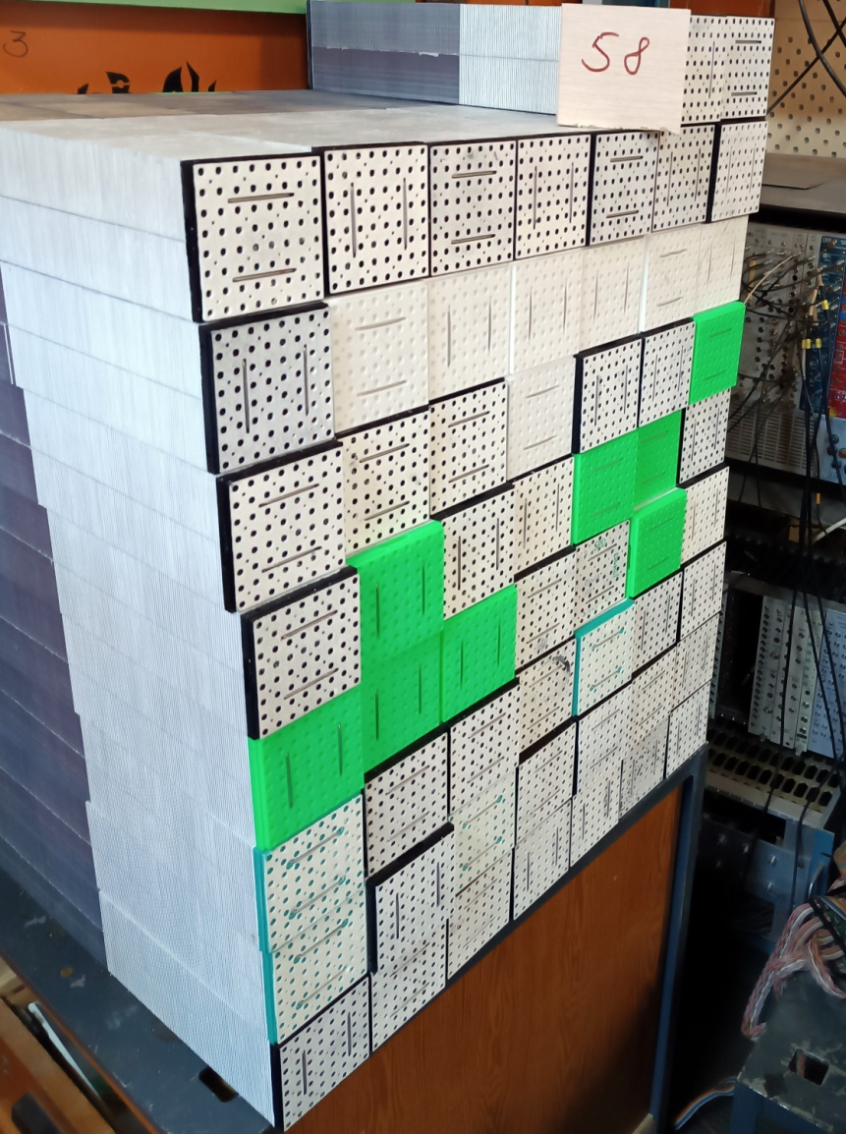
Складирование модулей электромагнитного

Slide 18
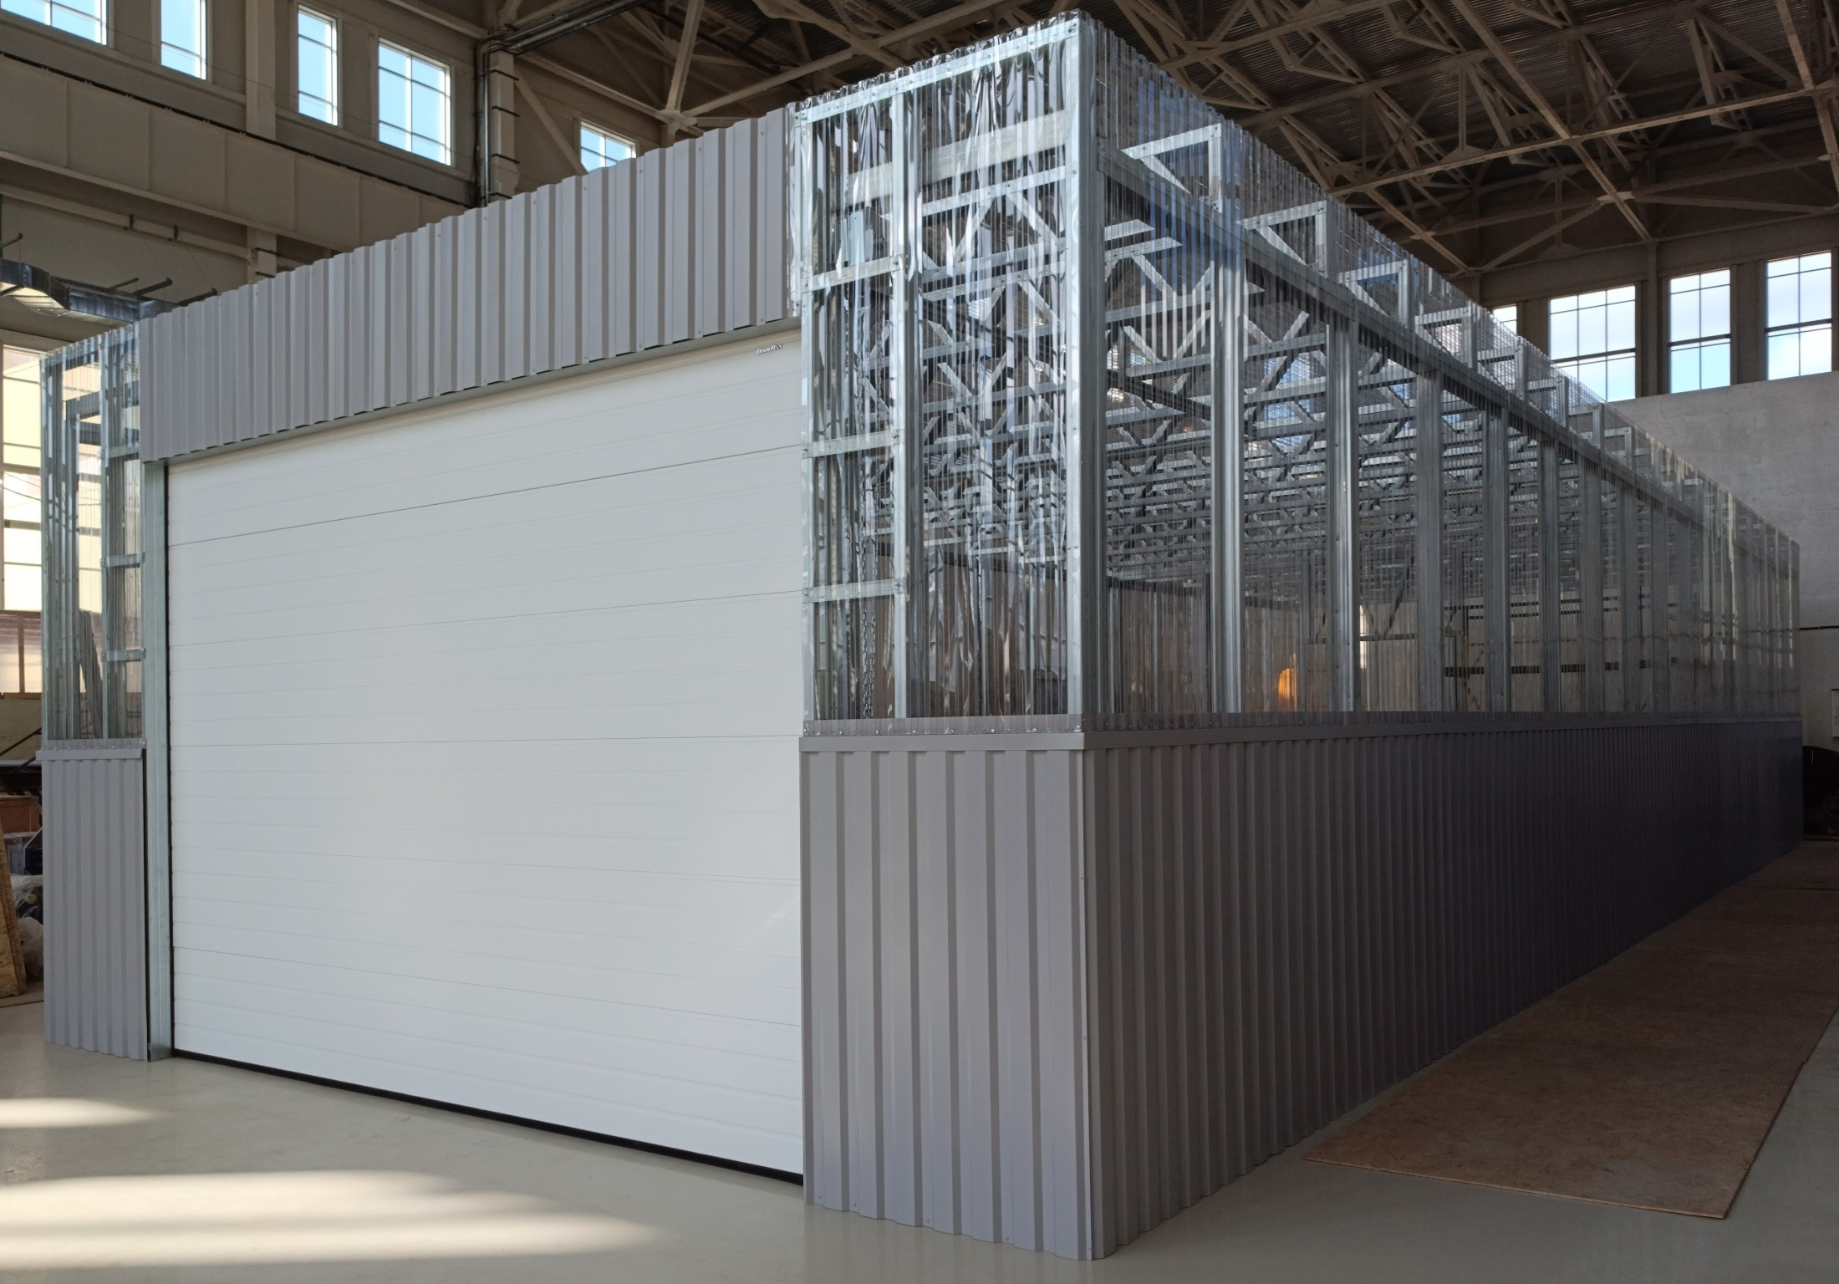
Складирование модулей электромагнитного калориметра в 17 корпусе

Slide 19
Работы и планы 2025 года
        Сделано:
Договор на сцинтиллятор - 400.000 –– ООО «Унипласт» - 17 р./шт.
  Завершение – 20 Октября 25
Покраска граней пластин методом химического травления – «Унипласт»
  Выполнено на 50 %
Производство – штамповка свинцовых пластин– ООО « МАРАЛ»
Закупка свинца Москва - ООО "СНАБТЕХМЕТ-МОСКВА" - 5 тонн
Закупка свинца в Челябинска – 1.5 тонны кг
Изготовление компонент для сборки модулей – 40%
Сборка модулей без Волокон – сделано 250 штук (25% 1 – торца)
Оборудования участка в 17 корпусе:
  Закуплены столы , планируется установка на 26.09.25
Расчеты – проверить оптимизацию окна торцевой части калориметра.
Планы:
  Собрать 250 модулей : 50% Торцевой части
  Изготовить 300.000 сцинтилляторов – 100% одного Торцевого калориметра
  Изготовить пластины Свинцовые – порядка 2 тонн – для комплектации 100% части торцевой части
  Оборудовать участок сборки модулей в 17 корпусе

Slide 20
End of Report
Thanks for attention to All
9/24/2025
Oleg Gavrishuk, JINR, Dubna , Russia
20

